Slide 1
Табір відпочинку з денним перебуванням лідер адреса закладу: м. ізюм, вул. пушкінська, 65 Автор: культорганізатор Демченко наталія вікторівна
Ізюмський центр дитячої та юнацької творчості

Slide 2
Нормативна база: - закон україни «про оздоровлення та відпочинок дітей»; - постанова кабінету Міністрів україни від 28.04.2009 №422 «про затвердження типового положення про дитячий заклад оздоровлення та відпочинку»; - ПОСТАНОВА КАБІНЕТУ МІНІСТРІВ УКРАЇНИ ВІД 22.11.2004 №1591 «ПРО ЗАТВЕРДЖЕННЯ НОРМ ХАРЧУВАННЯ У НАВЧАЛЬНИХ ТА ОЗДОРОВЧИХ ЗАКЛАДАХ»(ІЗ ЗМІНАМИ); - РОЗПОРЯДЖЕННЯ КАБІНЕТУ МІНІСТРІВ УКРАЇНИ ВІД 17.07.2009 №843-Р «ПИТАННЯ ЗАТВЕРДЖЕННЯ ДЕРЖАВНОГО СОЦІАЛЬНОГО СТАНДАРТУОЗДОРОВЛЕННЯ ТА ВІДПОЧИНКУ ДІТЕЙ»; - НАКАЗИ МІНІСТЕРСТВА УКРАЇНИ У СПРАВАХ СІМ’Ї, МОЛОДІ ТА СПОРТУ ВІД 16.04.2009 31254 «ПРО ЗАТВЕРДЖЕННЯ ТИПОВИХ ШТАТНИХ НОРМАТИВІВ ДИТЯЧИХ ЗАКЛАДІВ ОЗДОРОВЛЕННЯ ТА ВІДПОЧИНКУ»; ВІД 13.08.2009 №2881 «ПРО ЗАТВЕРДЖЕННЯ ДЕРЖАВНОГО СОЦІАЛЬНОГО СТАНДАРТУ ОЗДОРОВЛЕННЯ ТА ВІДПОЧИНКУ ДІТЕЙ»; - НАКАЗ МІНІСТЕРСТВА УКРАЇНИ У СПРАВАХ СІМ’Ї, МОЛОДІ ТА СПОРТУ ВІД 19.02.2010 №40 «ПРО ЗАТВЕРДЖЕННЯ ПРИМІРНОГО ПЕРЕЛІКУ ДОКУМЕНТАЦІЇ В ДИТЯЧИХ ЗАКЛАДАХ ОЗДОРОВЛЕННЯ ТА ВІДПОЧИНКУ».
Табір відпочинку з денним перебуванням «Лідер» діє на підставі власного Статуту, створено відповідно до Типового положення, що затверджується засновником (ЦДЮТ)

Slide 3
Вихователі табору: горенко м.а. – загін №1(при іг №1); цвєткова н.с. – загін №2(при ІГ №1); лісовиченко м.в. – загін №3(при ізош і-ііі ст. №2); Мінжилій о.А., полівода н.в. – загін №4(при Ізош і-ііі ст. №5); колісник в.о. – загін№5(ПРИ ІЗОШ І-ІІІ СТ. №6); ІВЧЕНКО В.Г. – ЗАГІН №6(ПРИ ІЗОШ І-ІІІ СТ. №10); ЖИВОЛУП М.І., ЯНКОВА С.А. – ЗАГІН №7(ПРИ ІЗОШ І-ІІІ СТ. №10); ЛЄБЄДЄВ М.С. – ЗАГІН №8(ПРИ ІЗОШ І-ІІІ СТ. №4); БУБЛОВСЬКА Л.С. – ЗАГІН №9(ПРИ ІЗОШ І-ІІІ СТ. №11).
Директор закладу: Морока Андрій Сергійович
Директор табору: Демченко Наталія Вікторівна

Slide 4
МЕТА ТА ЗАВДАННЯ ВИХОВНОЇ ДІЯЛЬНОСТІ У ТАБОРІ ВІДПОЧИНКУ З ДЕННИМ ПЕРЕБУВАННЯМ «ЛІДЕР»: СТВОРИТИ ОПТИМАЛЬНІ УМОВИ, ЩО ЗАБЕЗПЕЧУЮТЬ ПОВНОЦІННИЙ ВІДПОЧИНОК ДІТЕЙ, ЇХ ОЗДОРОВЛЕННЯ, ІНТЕЛЕКТУАЛЬНИЙ І ТВОРЧИЙ РОЗВИТОК

Slide 5
РЕЖИМ РОБОТИ ТАБОРУ
З ДЕННИМ ПЕРЕБУВАННЯМ «ЛІДЕР»:
8.00-8.30 – ПРИЙОМ ДІТЕЙ ДО ТАБОРУ;
8.30-9.00 – РУХЛИВІ ІГРИ НА СВІЖОМУ ПОВІТРІ;
9.00-9.15 – БЕСІДА З БЕЗПЕКИ ЖИТТЄДІЯЛЬНОСТІ
(ПРОВЕДЕННЯ ІНСТРУКТАЖІВ);
9.15-12.00 – ПРОВЕДЕННЯ МАЙСТЕР-КЛАСІВ, НАВЧАЛЬНІ
ЕКСКУРСІЇ, ВІДВІДУВАННЯ ЗАКЛАДІВ КУЛЬТУРИ МІСТА;
9.00-13.30 – СНІДАНОК, ОБІД ;
12.30-13.30 – ЗАНЯТТЯ В ГУРТКАХ ЗА НАПРЯМАМИ ПОЗАШКІЛЬНОЇ ОСВІТИ;
13.30-14.00 – ПІДВЕДЕННЯ ПІДСУМКІВ ДНЯ.

Slide 6
ЗАКОНИ, ЗА ЯКИМИ ЖИВЕ ТАБІР)))
ЗАКОН ЗАКОНУ: дотримуйся усіх законів, що діють у таборі)))
ЗАКОН РАДОСТІ: друзів звеселяй, суму волю не давай.
ЗАКОН ПОРЯДКУ: тут немає тат і мам, прибери усе ти сам.
ЗАКОН ПОВАГИ: старших себе поважай, малюків не ображай.
ЗАКОН ЧАСУ: не запізнюйся, приходь вчасно.

Slide 7
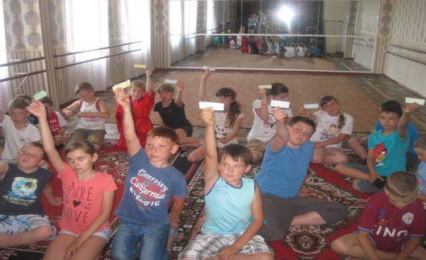
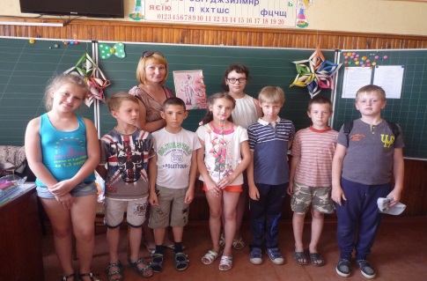
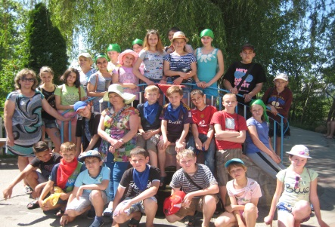
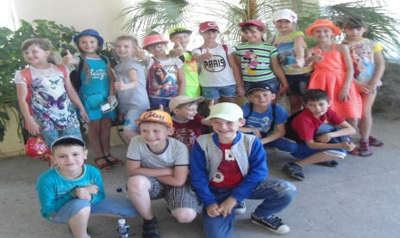
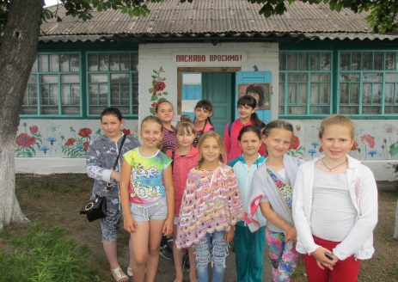
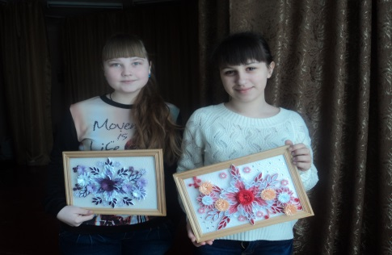
ФОТОЗВІТ
про роботу у таборі відпочинку з денним перебуванням «ЛІДЕР»

Slide 8
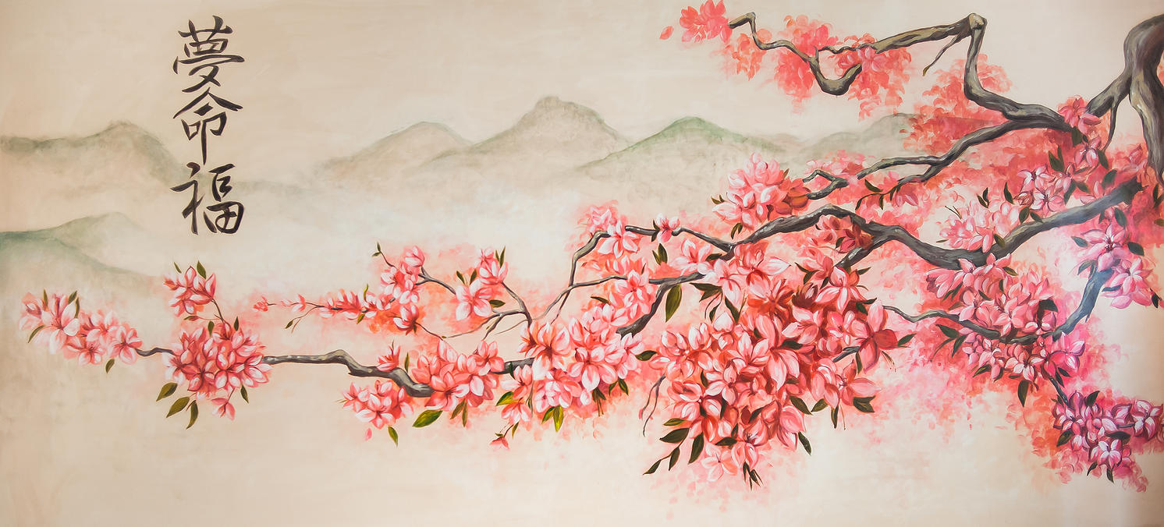
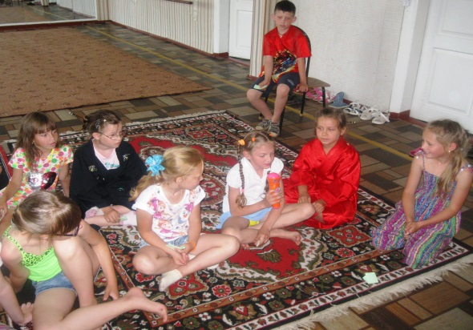
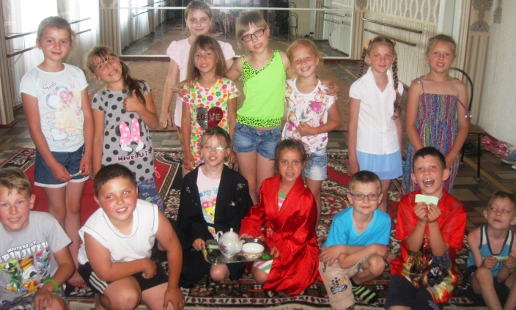
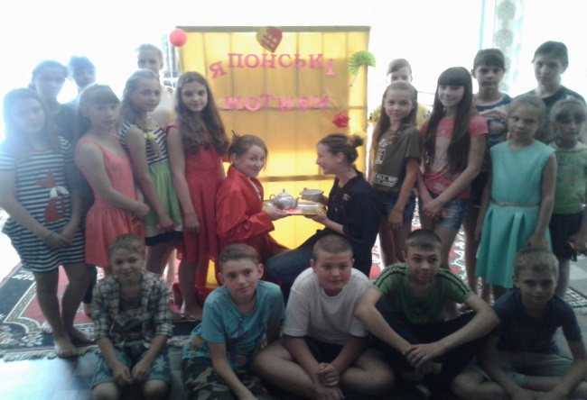
2017 РІК
В УКРАЇНІ
РОКОМ ЯПОНІЇ ОГОЛОСИЛИ
«ЯПОНСЬКІ МОТИВИ»
МИ ПРОВЕЛИ І ЦІЙ ПОДІЇ ПРИСВЯТИЛИ

Slide 9
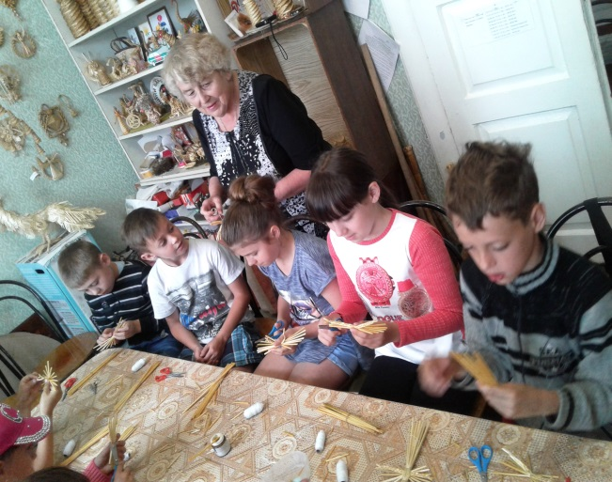
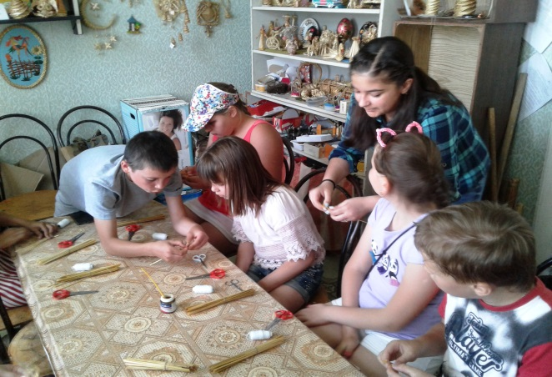
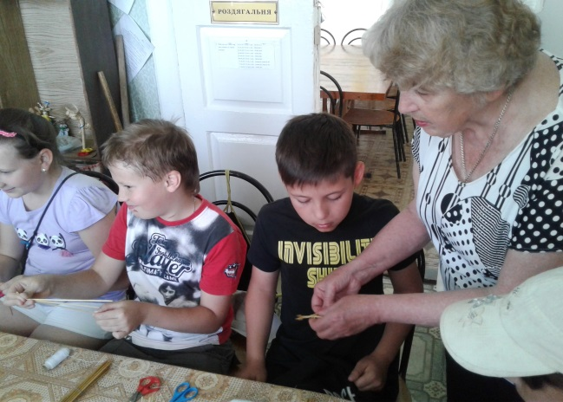
НА МАЙСТЕР-КЛАСІ З СОЛОМОПЛЕТІННЯ
ВСІ З ЗАДОВОЛЕННЯМ ПРАЦЮВАЛИ,
ЯНГОЛА ВИГОТОВЛЯЛИ)))

Slide 10
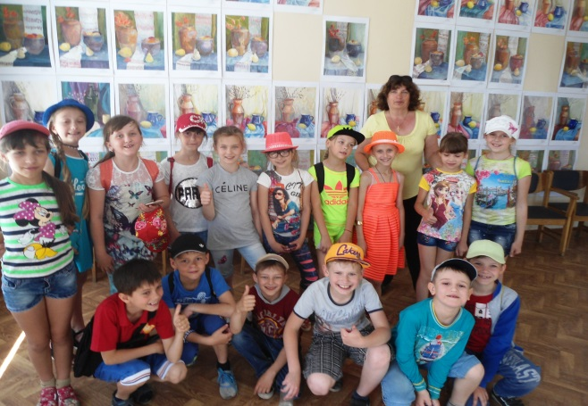
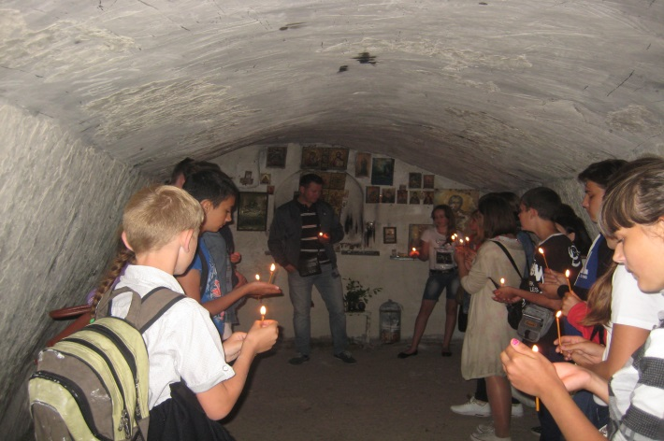
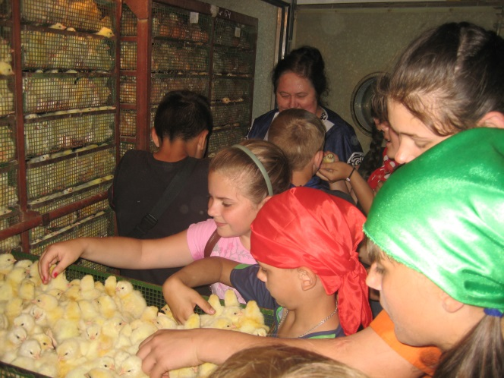
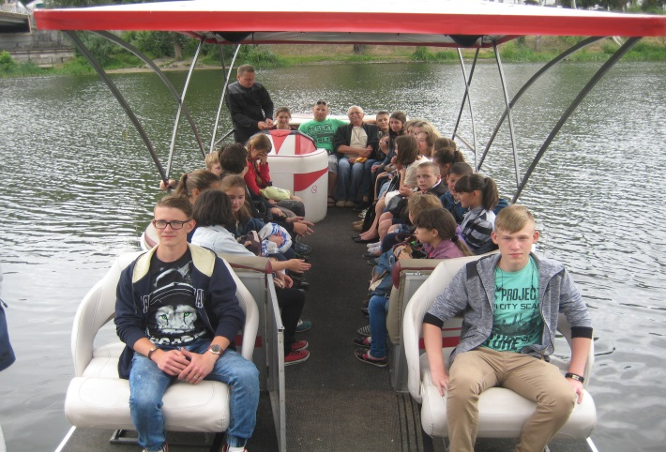
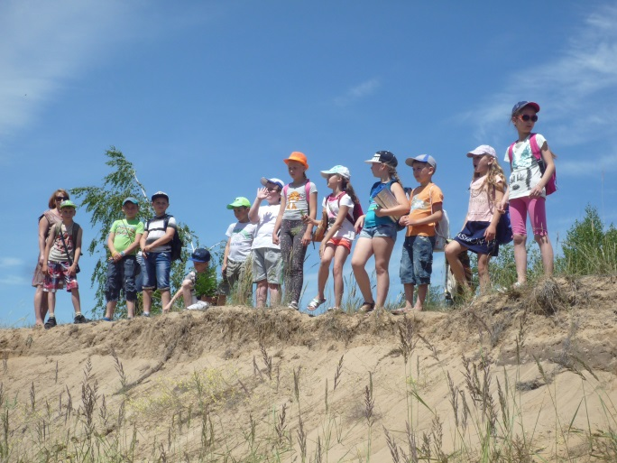
ДІТИ З РАДІСТЮ ДО ТАБОРУ ХОДИЛИ,
БО ВИХОВАТЕЛІ ЇХ ЗАЛЮБКИ
НА ЕКСКУРСІЇ ВОДИЛИ…)))

Slide 11
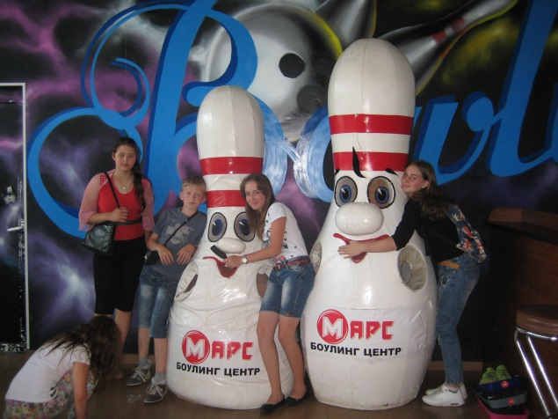
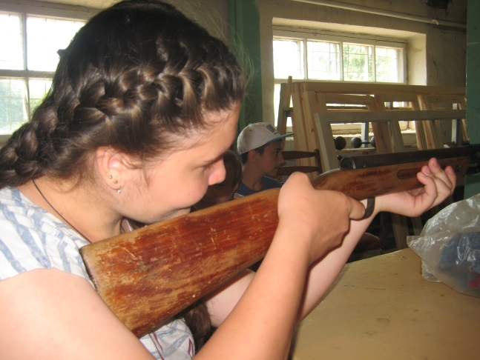
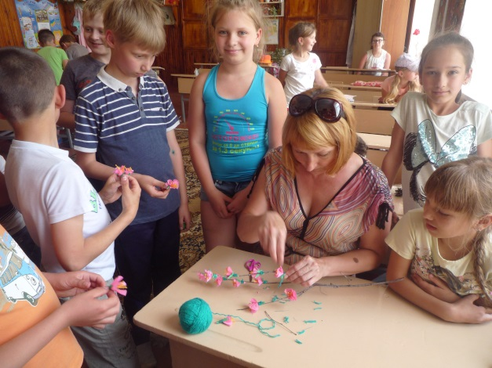
У ТАБОРІ «ЛІДЕР» ДІТИ, ЯК НА СВЯТІ,
БО ВИХОВАТЕЛІ НА ВИГАДКИ БАГАТІ:-)))

Slide 12
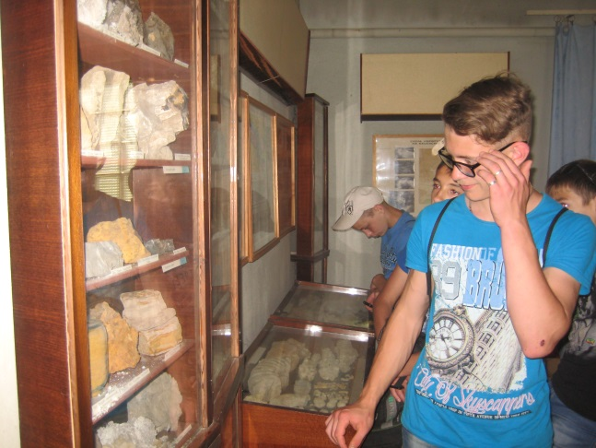
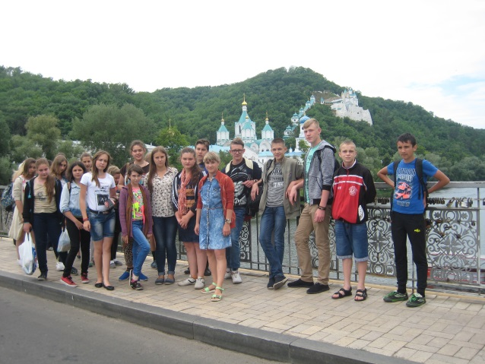
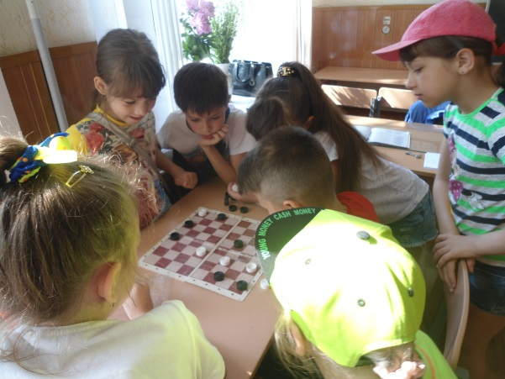
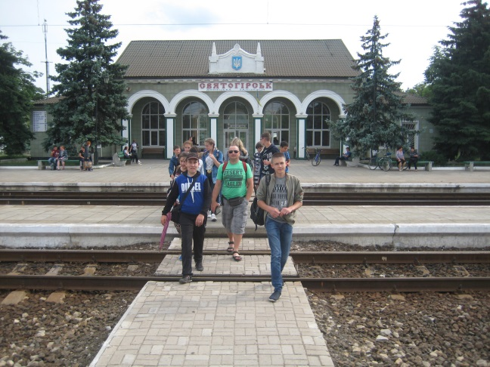
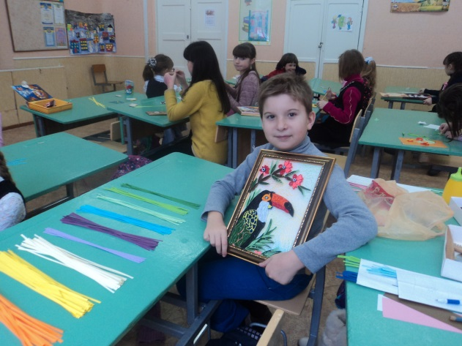
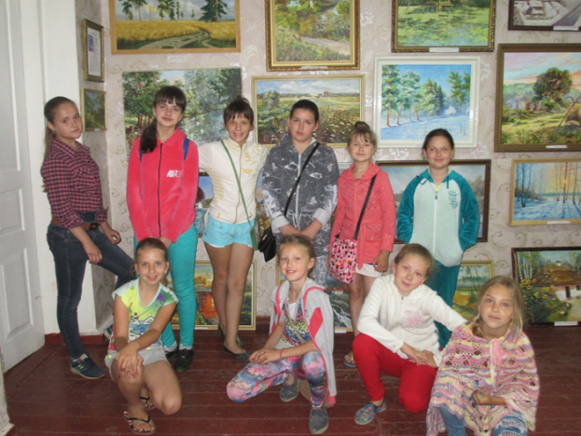
ЦІКАВОГО БАГАТО КОЖЕН РАЗ…
ТОЖ ТАБІР «ЛІДЕР» КОЖЕН РІК ЧЕКАЄ ВАС!)))

Slide 13
МИ СПОДІВАЄМОСЬ, ЩО…
НА РЕЗУЛЬТАТ ВСІ ДОБРЕ ПРАЦЮВАЛИ,
І РАДІСТЬ ДІТЯМ ВІД ДУШІ ПОДАРУВАЛИ☺))

Slide 14
А ЦЬОГО РОКУ «ЛІДЕР» СВОЇ ДВЕРІ ЗАЧИНЯЄ,
І З ЗАДОВОЛЕННЯМ ВАС НА НАСТУПНИЙ РІК ЧЕКАЄ!!!
ЛІ
ДЕР

